Slide 1
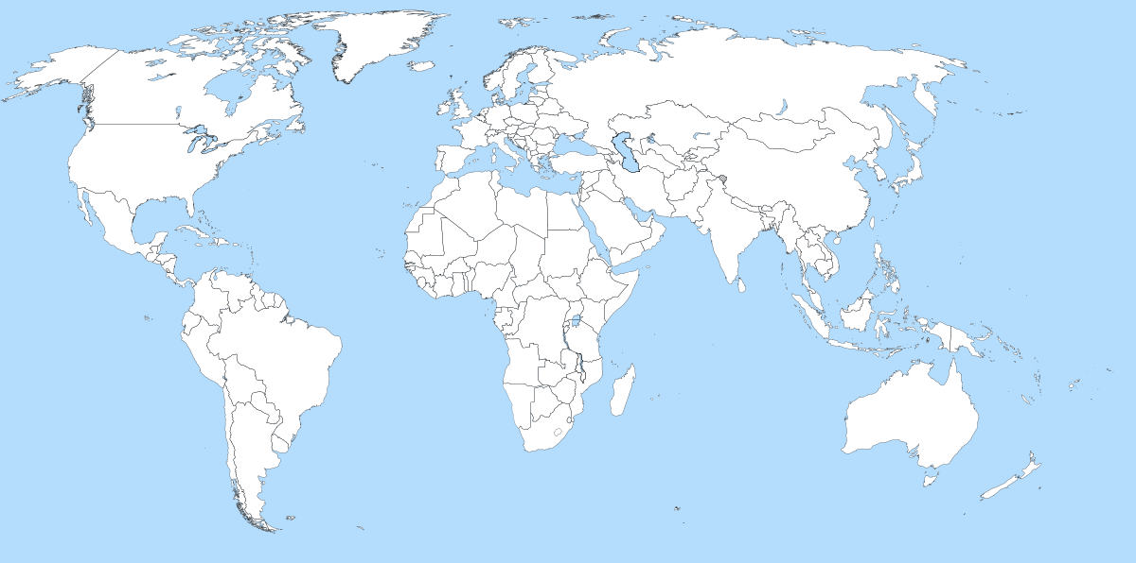
Sarapiquí
en el mundo

Slide 2
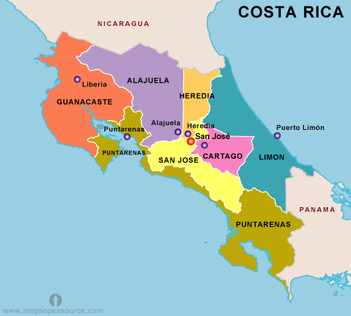

Slide 3
Sarapiquí
en el mundo

Slide 4
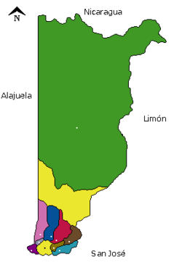

Slide 5
Sarapiquí
en el mundo

Slide 6
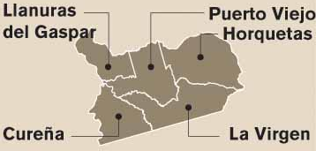

Slide 7
Sarapiquí
en el mundo

